Slide 1
BYSANTTI

Slide 2
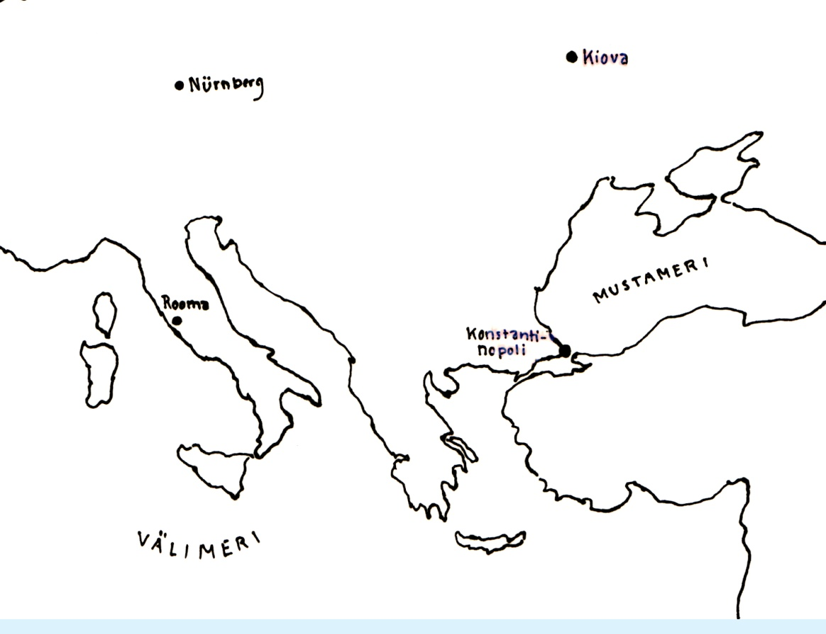
Konstantinos perusti Roomaan uuden pääkaupungin, Konstantinopolin.
Se sijaitsi Bosborin salmen rannalla, Bysantionin kauppapaikalla.

Slide 3
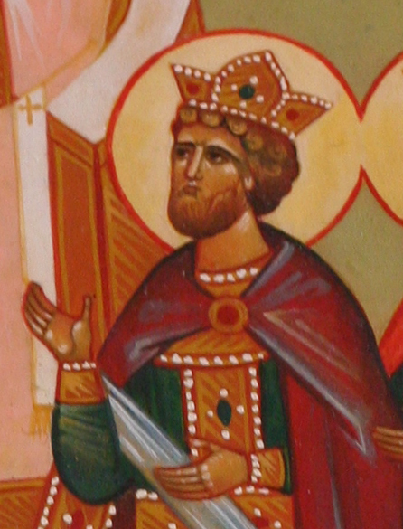
Konstantinos antoi kristityille monia etuja:
  Verohelpotuksia
  Rakensi kirkkoja
  Rahalahjoitukset
  Kirkon hallinnon järjestäminen
  Sunnuntai vapaapäiväksi

Slide 4
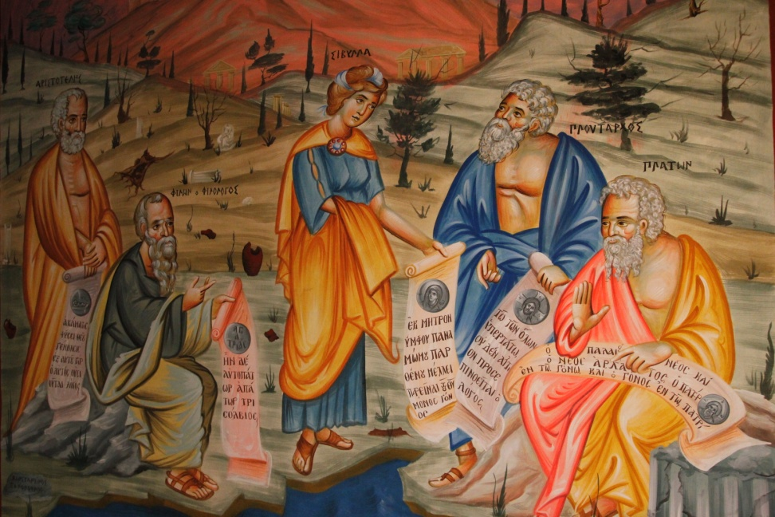
Bysantista tuli kristinuskon keskus
Se piti yllä hellenististä kulttuuria
(Hellensitinen: monen kulttuurin sekoitus, kreikka pääällimmäisenä)

Slide 5
Bysantista tuli
  Talouden
  Tieteen
  Taiteen ja
  Teologian keskus

Slide 6
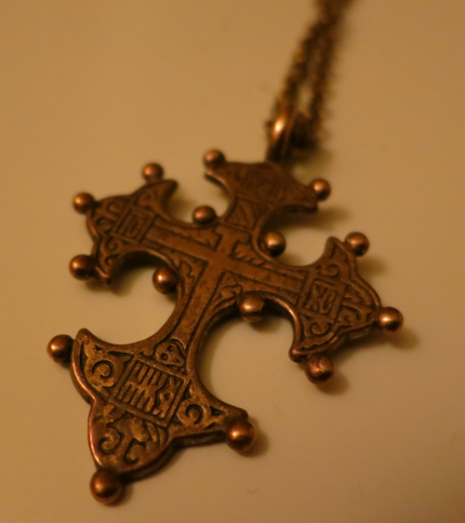
KAUPPA
  Kauppaa mm. slaavien ja viikinkien kanssa
  Yhteyksiä Suomeen asti

Slide 7
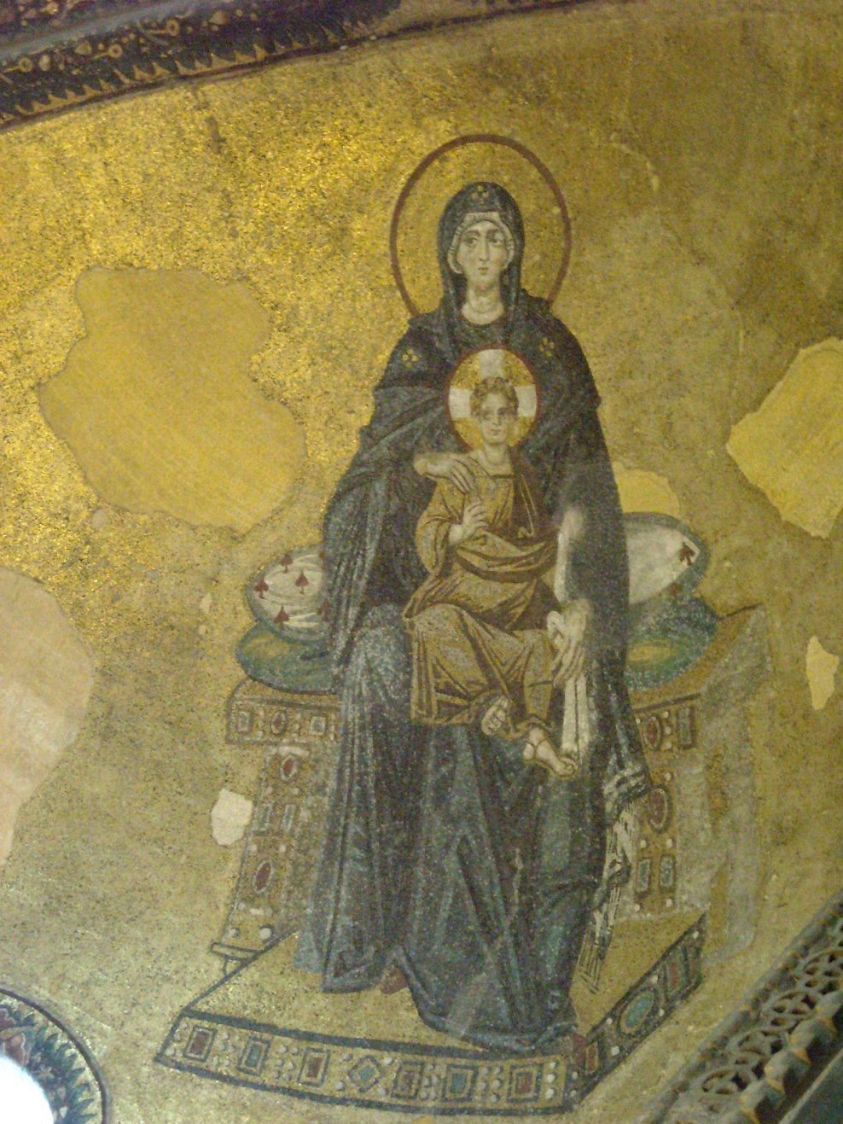
Taide:
  Vaikutteita lännestä
  Mosaiikkitekniikka
  Ikonitaide erityisesti

Slide 8
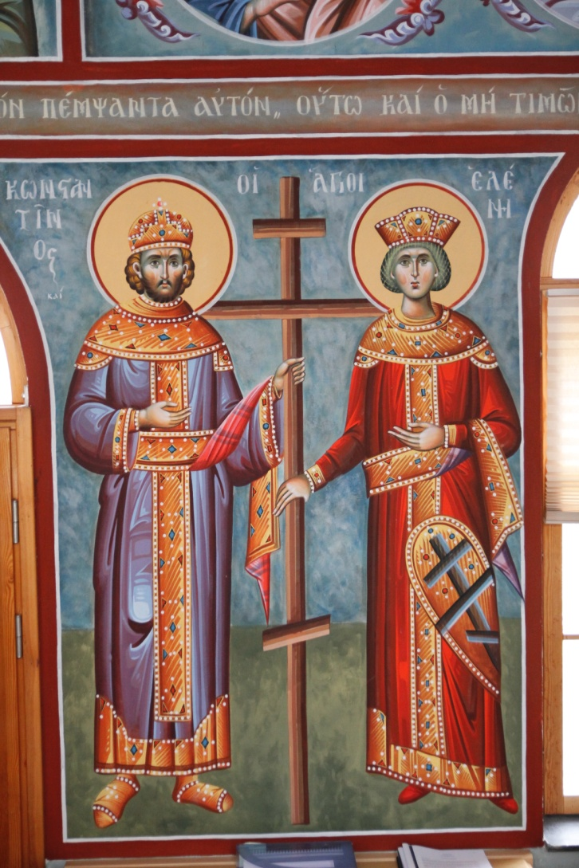
Kirkko ja valtio olivat tiiviissä yhteistyössä.
Alettiin puhua ”Bysanttilaisesta sinfoniasta”

Slide 9
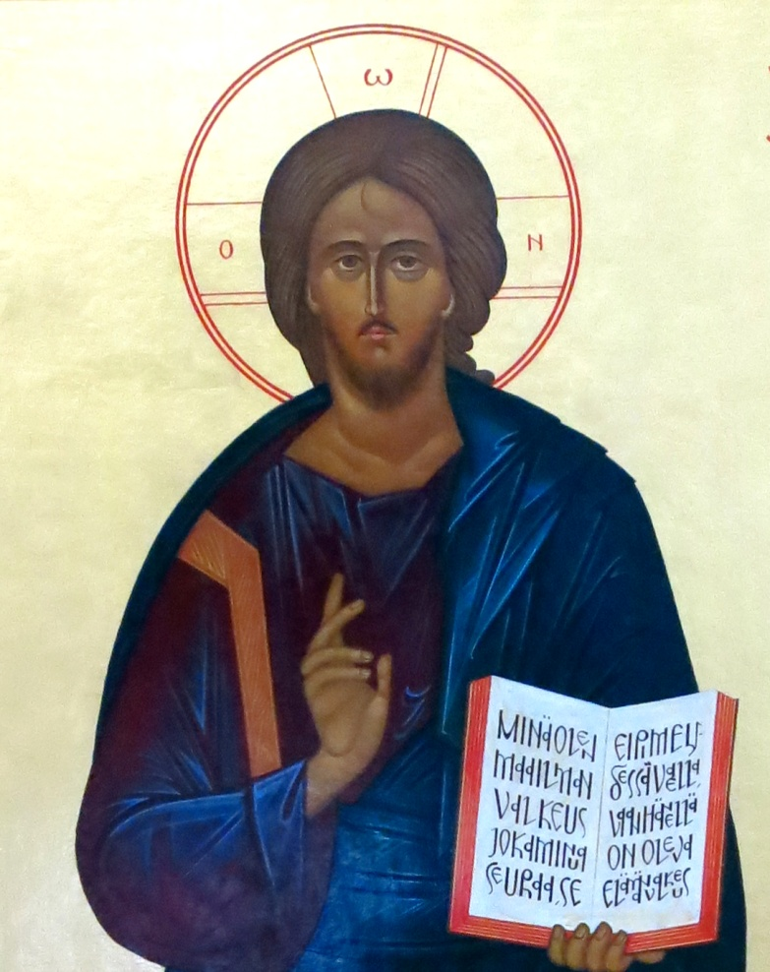
Keisarilla oli suuri vaikutusvalta kirkossa.
Toiset pyrkivät vaikuttamaan opillisiinkin kysymyksiin.
Mm. keisari Leo kielsi ikonien käytön

Slide 10
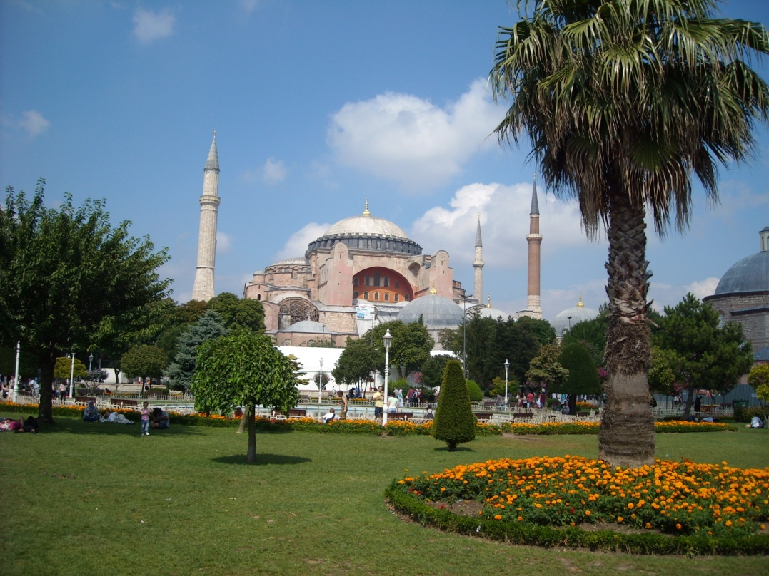
Kirkon keskuspaikkana oli Hagia Sofian kirkko
Rakennettu 500-luvulla
Hagia Sofia = Pyhän viisauden kirkko

Slide 11
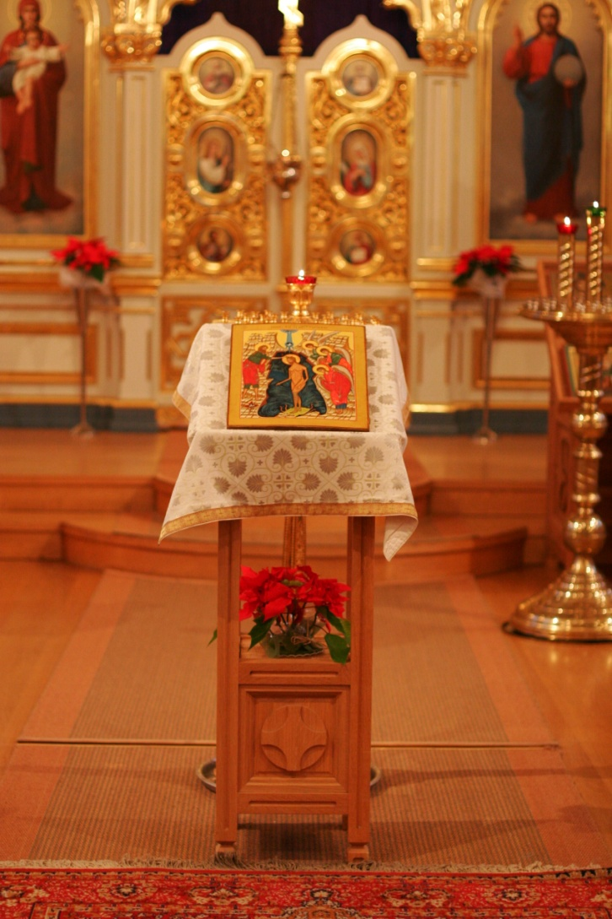
Kirkon jumalanpalveluselämä loi perustan nykyiselle jumalanpalvelukselle.
Hovilla oli siihen vaikutuksensa

Slide 12
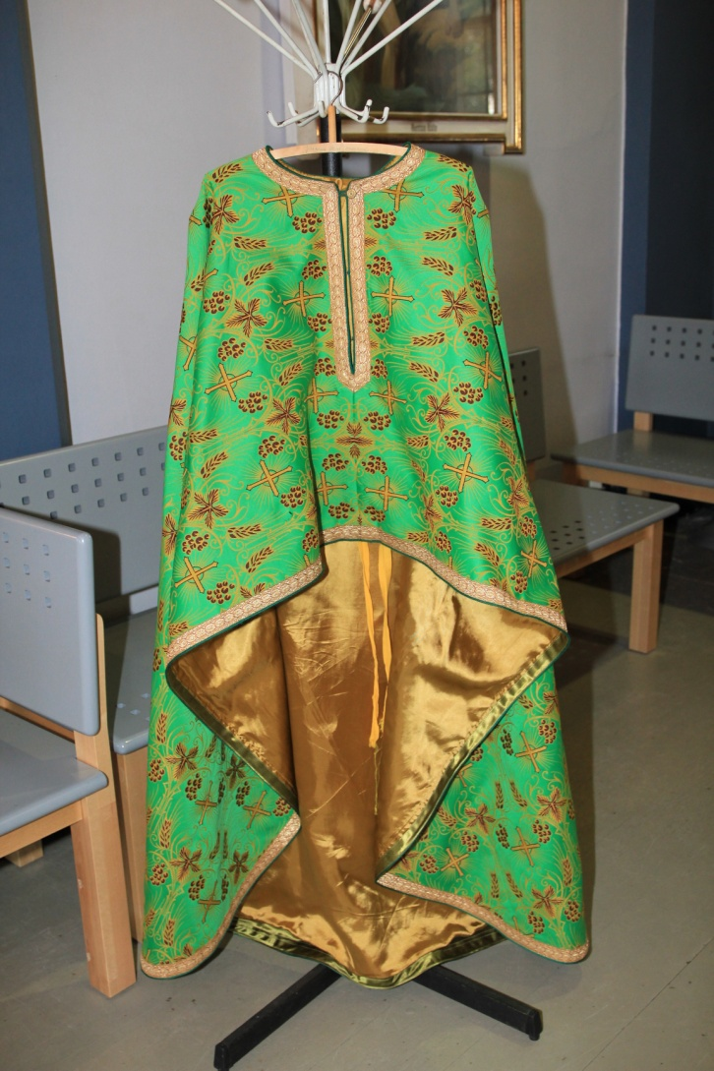
Esim. papiston jumalanpalvelus-vaatteissa näkyy Bysantin hovimuoti

Slide 13
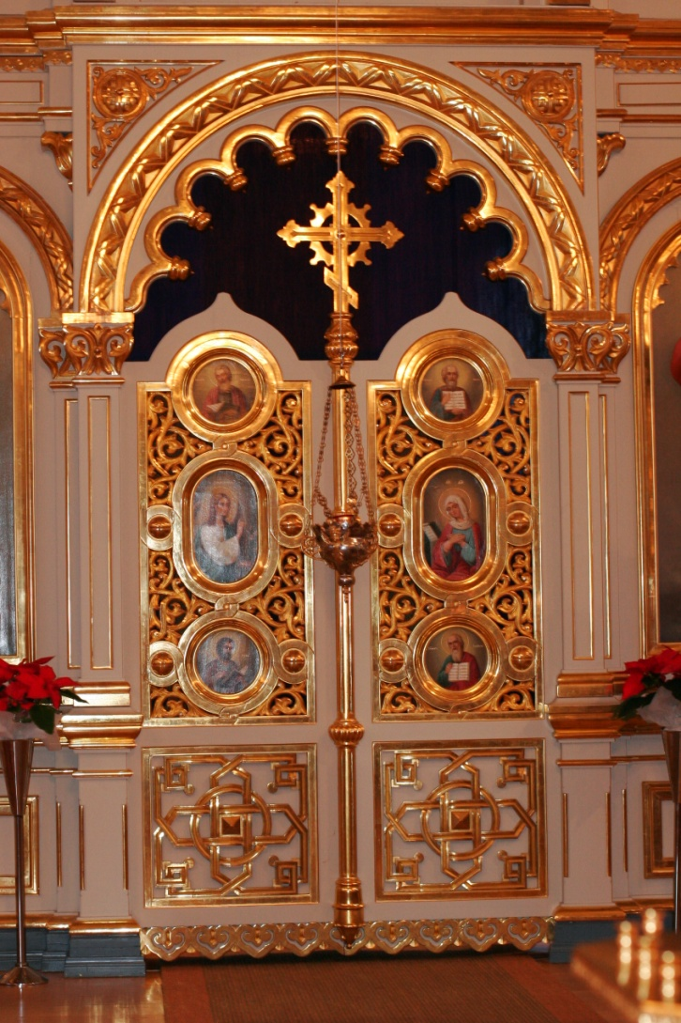
Ikonostaasin kuninkaanovet saavat nimityksensä siitä, että keisari sai kulkea niistä.

Slide 14
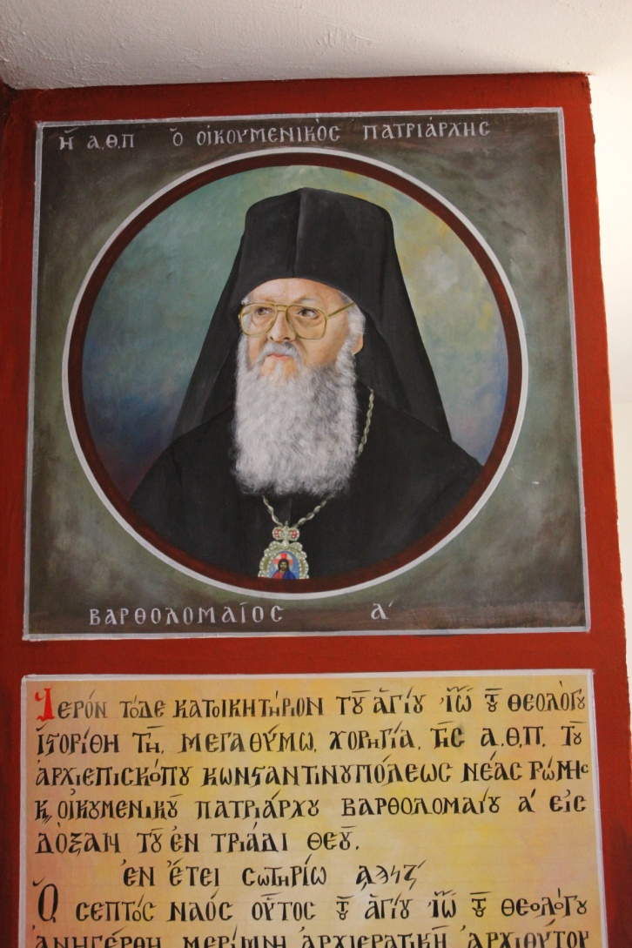
Kirkkoa johti Konstantinopolin patriarkka
Patriarkan valinnan vahvisti keisari

Slide 15
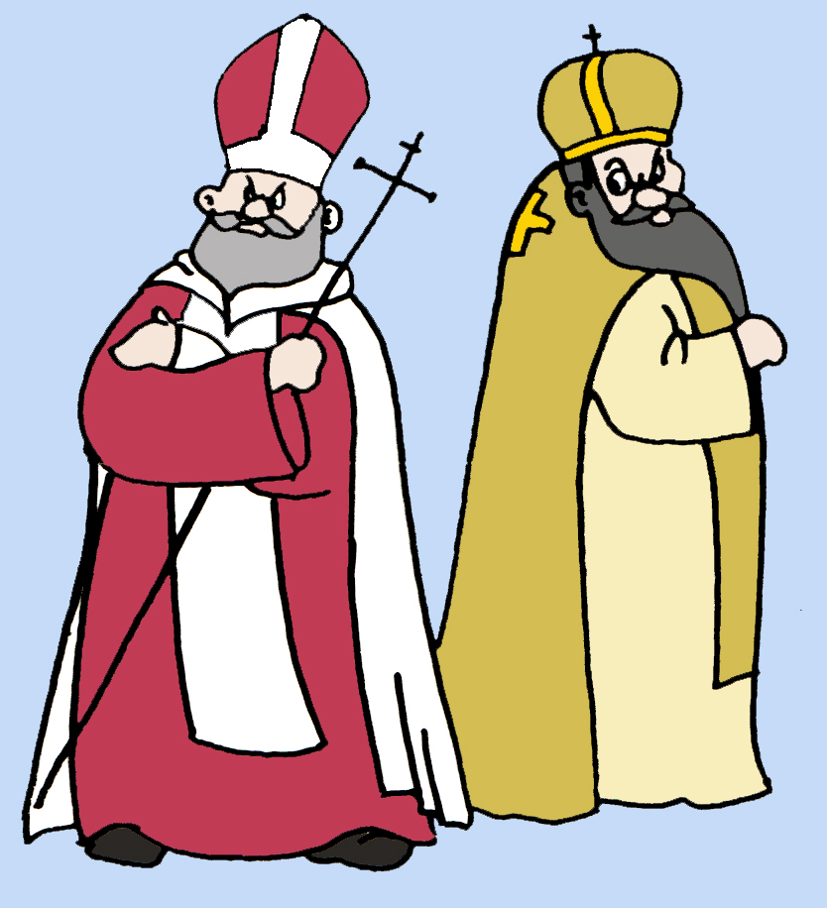
Vuonna 475 Länsi-Rooma kukistui kansainvaellusten myötä
Imperiumi hajosi
Paavin asema korostui lännessä.

Slide 16
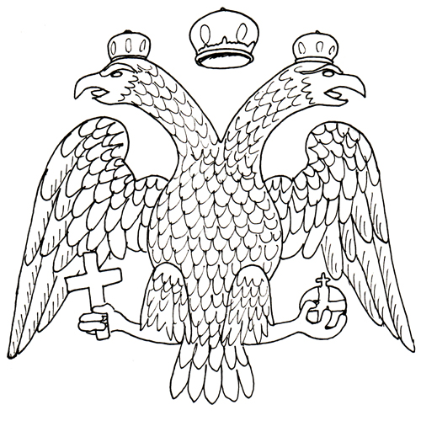
Bysantin kulta-aikaa oli 800-1000 -luvut

Slide 17
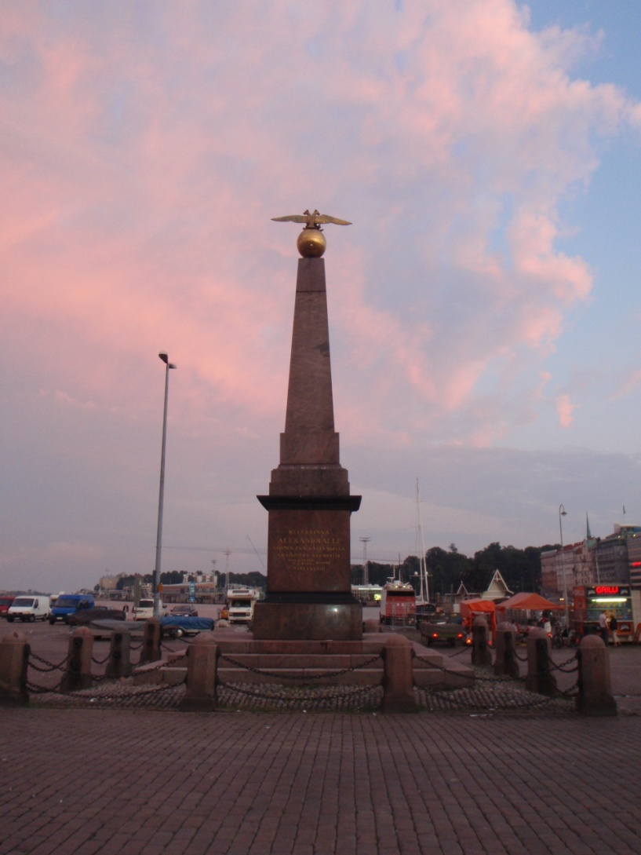
Bysantin merkkejä Suomessa
Kaksipäinen kotka Helsingin kauppatorilla.
Bysantin romahdettua Venäjä otti itselleen kolmannen Rooman aseman. Myös kaksipäinen kotka otettiin sen symboliksi.

Slide 18
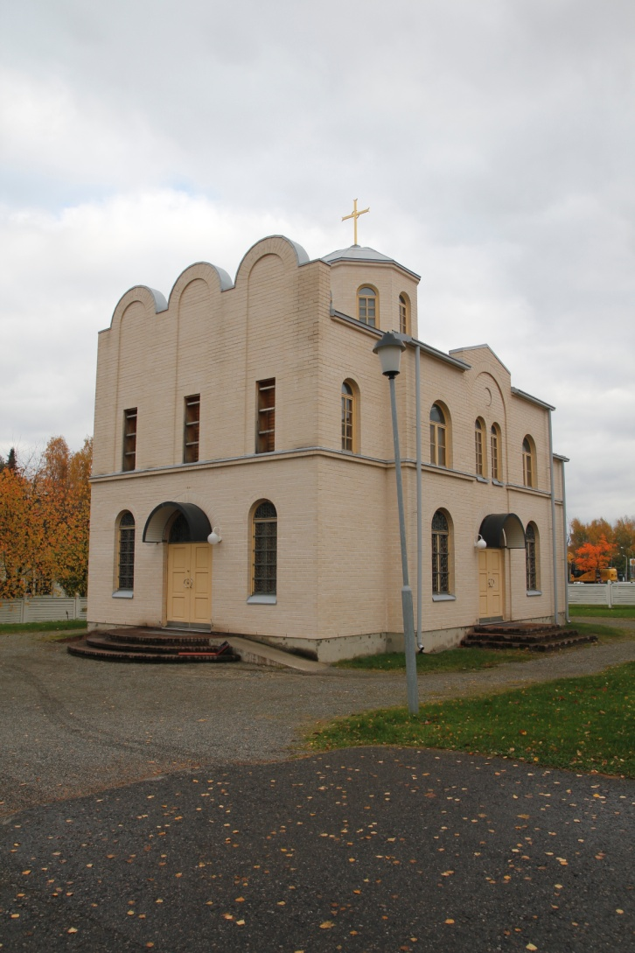
Joensuun pappisseminaarin harjoittelukirkko on rakennettu bysanttilaisen mallin mukaan sekä koristeltu sisältä bysanttilaisella taiteella, samoin kuin mm. Iisalmen kirkko ja Espoon Tapiolan kirkko tai Lintulan luostarin ikonostaasi.

Slide 19
